Slide 1

Malware

Slide 2




Malware definíció
Malware (malicious software) valamilyen rossz célra létrehozott software
Típusai: -Trójai(Torjan Horse)
-Féreg(Worm)
-Vírus
-Ransomware

Slide 3
Eredet
Neumann János teórizálta először, hogy egy program képes lenne magát re kreálni
Fred Cohen bebizonyította Neumann elméletét valamint utánajárt egyéb tulajdonságoknak
1987-es doktori disszertációját a számítógépes vírusokról írta
Az első nem labori körülmények között dokumentált vírus: a (c)Brain Boot sector vírus 1986-van készült a pakisztáni Farooq Alvi fivérek keze által.

Slide 4
Célja/indok
Általában valamilyen kár okozás: -Információ lopás -Szolgáltatás megtagadás -Hírnév károsítás -Ransomware -Egyebek -Szabotázs
Azonban léteznek ”barátságosabb” malwarek is, amik ”csak” egy a készítőnek a szórakoztatását szolgálja komoly kár nélkül.

Slide 5

Leggyengébb láncszem Kihasznált gyengeségek
A malware támadások fő célpontjai:
Védetlen / gyengén védett software
Átlag felhasználók túljogolása
Gyenge jelszavak
Hálózaton belüli azonos operációs rendszer

Slide 6
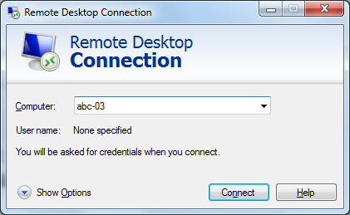

Terjesztési módok
Phishing
Távoli asztal elérés

Slide 7
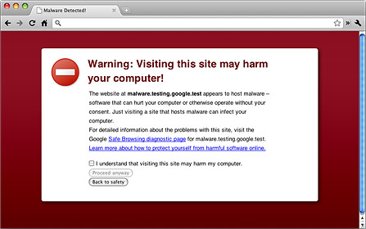
Terjesztési módok
Fertőzött weboldalak
Social Network Spam

Slide 8
Potentially Unwanted Program (PUP)
Nem feltétlenül károsak
Gyakran a felhasználó tölti le/telepíti fel
Ide tartoznak: -adware
-spyware
-crapware
-grayware

Slide 9





Antivírus
Két fő típusa van:
Reaktív védelem: egy a szoftware gyártója által kezelt adatbázis alapján működik
Védelem a fejlesztőtől függ
Heurisztikus vírusvédelem: Algoritmusok alapján azonosítja a vírusokat.
Napjainkban egyre fontosabb
Néhány híresebb antivírus
Malwarebytes
Avast
AVG
ESET NOD32
Avira

Slide 10
Híres malware támadások
Creeper virus (1971)
Brain virus (1986)
Morris worm (1988)
ILOVEYOU worm (2000)
Mydoom worm (2004)
Zeus trojan (2007)
CryptoLocker ransomware (2013)
Emotet trojan (2014)
Mirai botnet (2016)
Petya ransomware/NotPetya wiper (2016/7)
Clop ransomware (2019-Present)

Slide 11

Híres malware támadások
Creeper: 1971-ben Bob Thomas írta PDP-10-ben. A Creeper sokszorosította magát és az ARPANETen keresztül fertőzött meg új eszközöket. A Creeper nem tett kárt a gépekben csupán csak koncepció bizonyításra szolgált.
Mydoom: Emailek által terjedt majd a fertőzött eszközt arra használta, hogy tovább terjedjen valamint DDoS támadásokat indított az SCO(Sanghaji Együttműködési Szervezet) és Microsoft ellen. A mai napig nem tudni ki készítette és miért.

Slide 12
Híres malware támadások
Morris féreg: Az első olyan malware ami saját magától terjedt és nem volt szüksége más programra. Csupán koncepció bizonyításra szolgált azonban komoly anyagi kárt okozott mivel a terjedése alatt számtalan eszközt megfagyasztott. Alkotója Robert Morris próbált javítani a helyzeten és csökkenteni a kárt azonban ő volt az első ember akit elítéltek számítógépes csalás miatt.

Slide 13
Források:
https://en.wikipedia.org/wiki/Malware
https://www.csoonline.com/article/3663051/11-infamous-malware-attacks-the-first-and-the-worst.html
https://hu.wikipedia.org/wiki/V%C3%ADrusirt%C3%B3
https://hu.wizcase.com/antivirus/avast/
https://play.google.com/store/apps/details?id=org.malwarebytes.antimalware&hl=hu&gl=NL
https://www.microsoft.com/hu-hu/p/avg-download-center/9nblggh40m0q
https://cyber-reports.com/2022/05/17/eternity-malware-offers-swiss-army-knife-of-cybercrime-tools/
https://www.freepik.com/free-icon/worm_14331531.htm
https://www.freepik.com/free-icon/trojan-horse_739048.htm
https://thenounproject.com/icon/computer-virus-585558/
https://www.flaticon.com/free-icon/ransomware_2943434
https://hu.wizcase.com/download/avira-antivirus/
https://www.flaticon.com/free-icon/spyware_3521273
https://www.subpng.com/free-png/weakness.html
https://www.snaptechit.com/article/the-top-4-ways-malware-is-spread-2/
https://www.emergingedtech.com/2016/03/access-your-computer-from-other-computers-remote-desktop/
https://ophtek.com/what-are-malicious-websites/
https://www.flaticon.com/free-icon/phishing_3067833
https://www.logique.co.id/blog/en/2020/02/27/brief-introduction-ancient-malware-creeper-virus/

Slide 14
Köszönöm a figyelmet!

